Slide 1
Bienvenue à l’atelier faites du tri
Dans votre ordi

Slide 2
Faisons connaissance
Claire Bergé-Lallemant
Conseillère numérique
À la mairie de Peyruis
Notes:
- Toujours intéressée par les outils numérique, je suis là pour vous apprendre à être autonomes face à eux !
J’interviens à Peyruis et à Château Arnoux, et je propose des ateliers variés pour répondre aux besoins des administrés

Slide 3
Tout un programme !
💻 Zoom sur le bureau
📁 Zoom sur les fenêtres, les dossiers, les fichiers
🗄 Faisons le tri
Notes:
Faisons connaissance
Présentation moi
Présentation usagers : 3 questions à chacun
Règles du groupe

Slide 4
Le Bureau
C’est le premier écran que vous voyez lorsque vous allumez votre ordinateur.
🤔 Et on y trouve quoi ?
Notes:
Le menu démarrer
Les icônes
Barre des tâches
Paramètres
corbeille

Slide 5
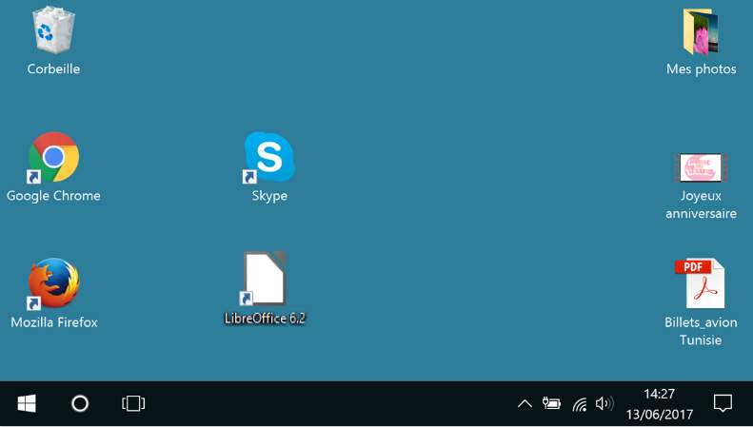
Zoom sur le bureau
Corbeille : on y retrouve ce qui est supprimé
Dossier : Espace pour ranger des fichiers
Fichier : Ce peut être une vidéo, une photo…
Navigateurs : permettent d’aller sur internet
Icônes : représentent des logiciels
Barre des tâches : une icone y apparaît quand vous ouvrez une fenêtre
Menu démarrer permet de se déplacer et d’éteindre l’ordinateur
Paramètres : batterie, connexion, son, date et heure…
Notes:
La corbeille : c’est une poubelle, vous y trouverez tous les éléments que vous avez supprimés
Navigateur chrome/mozilla : cela permet d’aller sur internet
Fichier
Dossier
Barre des tâches
paramètres

Slide 6
Zoom sur les dossiers
D’accord, mais on l’utilise comment ?
Notes:
1/ Sur un bureau d'ordinateur il y a des icônes, des dossiers, des fichiers, des logiciels et bien d'autres choses encore !
2/ vrai
3/ navigateur mozilla firefox. Il en existe d’autres
4/ avec d’autres informations

Slide 7
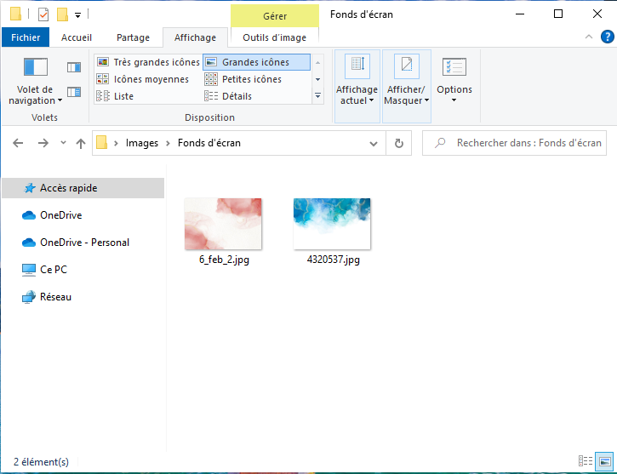
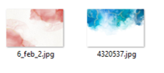
📂La fenêtre
💡 Bon à savoir
Pour réduire la fenêtre
Pour fermer la fenêtre
Pour agrandir ou rétrécir la fenêtre
📢 Pour rouvrir une fenêtre réduite, cliquez sur son icône dans la barre des tâches !
👉 Il est possible d’ouvrir plusieurs fenêtres à la fois sur votre écran.
💡 Cela peut être utile pour trier vos fichiers : vous pouvez les glisser d’une fenêtre à l’autre.
Notes:
Ici la fenêtre du dossier « fonds d’écran »

Slide 8
🤔Et on l’utilise comment ?
Notes:
Ici la fenêtre du dossier « fonds d’écran »

Slide 9
📁Le dossier
Le dossier
👉 On y trouve toute sorte de fichiers.
👉 On peut y trouver également d’autres dossiers
👉On peut déplacer des fichiers et des dossiers dans un dossier
▪ Sélectionner un fichier
▪ Glisser et déposer le fichier dans le dossier souhaité
Notes:
Ici la fenêtre du dossier « fonds d’écran »

Slide 10
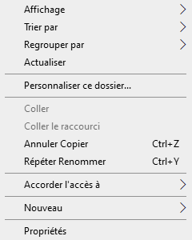
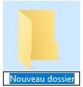
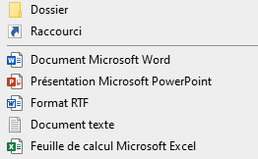
🤔Et on l’utilise comment ?
Créer un nouveau dossier
👉 Faire un clic-droit sur une partie blanche de la fenêtre
👉 Pointer la souris sur nouveau
👉 Cliquer sur dossier
👉 Nommer le dossier
👉 Appuyer sur la touche Entrée
Notes:
Ici la fenêtre du dossier « fonds d’écran »

Slide 11
🤔Et on l’utilise comment ?
💡 Bon à savoir
👉 Vous pouvez renommer le nom des dossiers et des fichiers
👉 Vous pouvez les trier selon votre propre logique
✔ À vous de trouver l’arborescence qui vous convient
Notes:
Ici la fenêtre du dossier « fonds d’écran »

Slide 12
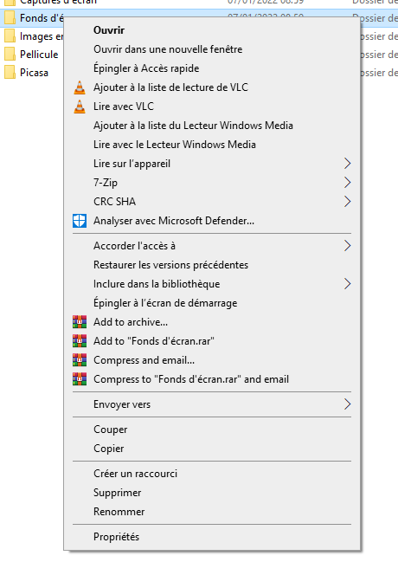
🤔Et on l’utilise comment ?
💡 Bon à savoir
👉 Faire un clic droit sur l’icône fait apparaître un menu
avec des options. Entre autres :
▪ Ouvrir : ouvre le fichier
▪ Supprimer : place l’élément dans la corbeille
▪ Renommer : permet de changer le nom
Notes:
Ici la fenêtre du dossier « fonds d’écran »

Slide 13
🤔Et on l’utilise comment ?
💡 Bon à savoir
Pour renommer un dossier ou un fichier :
👉 Cliquer sur renommer :
👉 Vous pouvez taper le nouveau nom grâce au clavier
👉 Faites la touche Entrée pour valider votre choix.
Notes:
Ici la fenêtre du dossier « fonds d’écran »

Slide 14
Zoom sur les dossiers
Comment je me repère ?
Notes:
1/ Sur un bureau d'ordinateur il y a des icônes, des dossiers, des fichiers, des logiciels et bien d'autres choses encore !
2/ vrai
3/ navigateur mozilla firefox. Il en existe d’autres
4/ avec d’autres informations

Slide 15
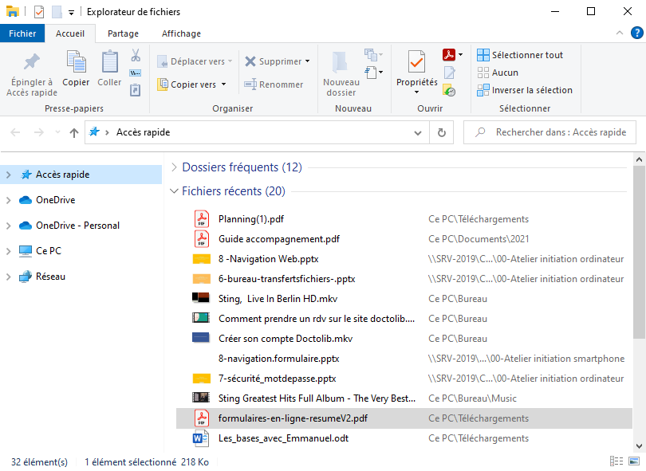
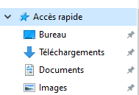
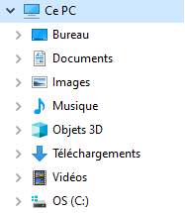
🔍 Zoom sur l’explorateur de fichiers
Tout mon ordinateur est rangé dans des dossiers, puis des sous dossiers
Quand je clique sur l’explorateur, une nouvelle fenêtre s’ouvre.
💡 Nom du dossier dans lequel vous vous trouvez
Accès rapide : Dossiers sélectionnés comme raccourcis
Ce PC : Dossiers présents dans votre ordinateur
💡 Nombre de fichiers/dossiers dans le dossier dans lequel vous vous trouvez
Taille de l’élément sélectionné
💡 Liste des fichiers présents dans le dossier
🔍 Emplacement des fichiers dans l’ordinateur

Slide 16
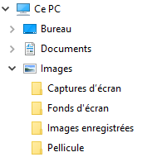
🔍 Zoom sur l’explorateur de fichiers
La flèche : permet de faire dérouler le contenu d’un dossier pour afficher ses Sous dossiers
💡 La barre de recherche : permet de retrouver un fichier ou un dossier si on ne se souvient plus où on l’a rangé
💡 Le décalage : permet de savoir dans quel dossier nous nous trouvons . Ici le dossier captures d’écran se trouve dans le dossier Images (qui contient ici 3 sous dossiers)

Slide 17
Zoom sur les dossiers
Si je fais une fausse manipulation ?
Notes:
1

Slide 18
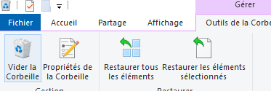
🗑 La corbeille
💡 Dans la corbeille :
👉 Si vous supprimez un fichier par erreur, vous pouvez le restaurer :
▪ Clic-droit sur le fichier
▪ Cliquer sur restaurer
Le fichier retournera dans le dossier duquel il a été supprimé.
Vider la corbeille : ❗ action définitive ❗
Notes:
Ici la fenêtre du dossier « fonds d’écran »

Slide 19
📲 Copier des fichiers d’un appareil externe
Disque dur, smartphone, clé USB…
Comment je fais des copies ?
(à partir d’une clé USB ou d’un disc dur ?)

Slide 20
📲 Copier des fichiers d’un appareil externe
Disque dur, smartphone, clé USB…
💡 un nom de fichier se présente généralement ainsi :
Le nom du fichier . son extension
.
🤔 Comment reconnaître un type de fichier ?
👉 Grâce à son icône, son nom et son extension.
Exemples :
Compte_rendu.pdf
Fichier vidéo
.mp4 | .avi
Fichier audio
.mp3
Fichier texte
.doc | .txt
Fichier image
.jpeg | .png
Document
.pdf
Notes:
La spécificité du PDF est de préserver la mise en page d’un document — polices de caractère, images, objets graphiques, etc. — telle qu'elle a été définie par son auteur, et cela quels que soient le logiciel, le système d'exploitation et l'ordinateur utilisés pour l’imprimer ou le visualiser

Slide 21
📲 Copier des fichiers d’un appareil externe
Disque dur, smartphone, clé USB…
La capacité de stockage d'une clé USB ne se compte pas en nombre de fichiers, mais en poids. Son unité de mesure est l'octet.
En général, les clés USB sont capables de stocker plusieurs giga-octets (Go). Plus elles ont une capacité de stockage important, plus elles sont chères. Ci-dessous quelques exemples indicatifs :
Ko
Kilo-octet
Mo
Méga-octet
Go
Giga-octet

Slide 22
📲 Copier des fichiers d’un appareil externe
Disque dur, smartphone, clé USB…
Un ordinateur est composé de différents ports, qui permettent de brancher des périphériques (souris, clé USB, imprimante...).
Notes:
Parmi les ports suivants, lequel est un port USB ?
1/ prise pour chargeur
2/ port VGA : pour projecteur. Pas présent sur tous les ordinateurs
3/ HDMI : brancher à une télé/écran..
4/ port USB : disque dur, clé usb, téléphone, souris…
5/ carte mémoire (par exemple d’un appareil photo)
6/ prise jack pour écouteurs ou casque audio

Slide 23
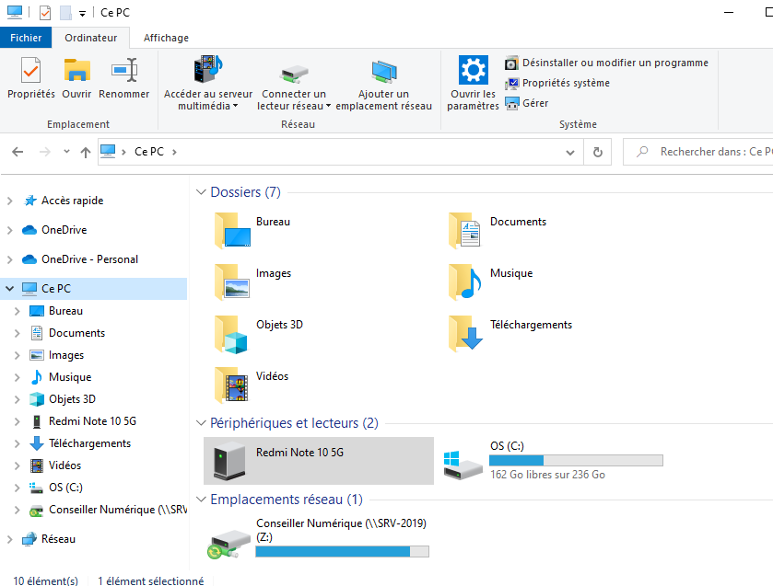
📲 Copier des fichiers d’un appareil externe
Disque dur, smartphone, clé USB…
👉 Vous pouvez également retrouver votre appareil dans l’explorateur de fichiers, dans la rubrique Ce PC.
💡 Chaque appareil porte un nom propre. Pour y accéder, je fais un double clic
💡 Clé USB

Slide 24
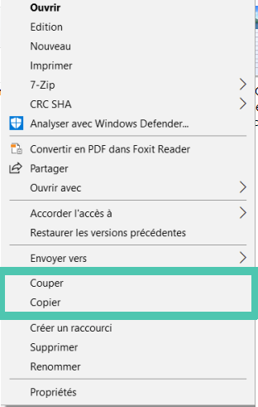
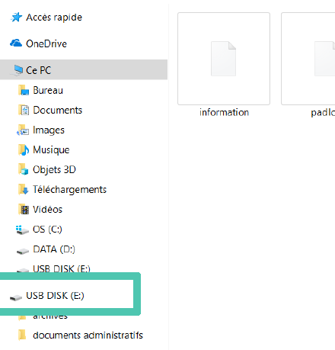
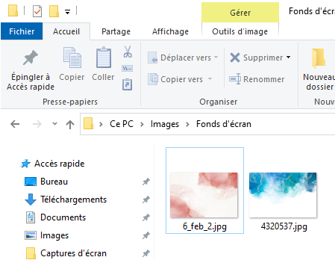
📲 Copier des fichiers d’un appareil externe
Disque dur, smartphone, clé USB…
1
Trouver le fichier que vous souhaitez déplacer
2
Faites un clic droit et cliquez sur couper ou copier
3
Allez sur votre clé USB/disque dur
💡 Couper 👉 déplace le fichier dans le nouveau dossier
💡 Copier 👉 dédouble le fichier dans le nouveau dossier

Slide 25
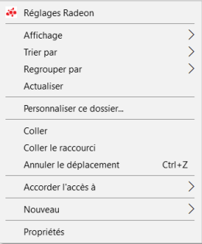
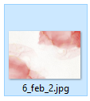
📲 Copier des fichiers d’un appareil externe
Disque dur, smartphone, clé USB…
4
Faites un clic droit sur un espace vide de votre clé
5
Cliquez sur « coller »
6
C’est terminé ! Votre fichier est sur la clé !

Slide 26
Place à la manipulation !
👉 Créez des dossiers
👉 Ouvrez deux dossiers côte à côte
👉 Déplacez un fichier dans un dossier
👉 Supprimez un fichier
👉 Restaurez le fichier supprimé
👉 Faites votre tri !!
Notes:
Faire ouvrir Bloc-Notes sur leurs ordinateurs
Leur donner les claviers papier
Leur demander de faire les manipulations demandées.

Slide 27
Synthèse
💡 Avez-vous des questions ?
Notes:
Qu’avez-vous appris ?
Répondre aux questions
Donner la fiche résumé !

Slide 28
MERCI
Et à très bientôt !
Cet atelier est inspiré de la formation proposée par WeTechCare sur
Notes:
Tutoiements ?
On s’écoute
Pas de jugement
Respect, tolérance
IL N’Y A PAS DE QUESTIONS BÊTES : n’hésitez pas à me poser des questions

